Slide 2
«Здоровьесбережение в системе сетевого взаимодействия участников образовательного пространства, осуществляющих сопровождение детей дошкольного возраста»

Slide 3
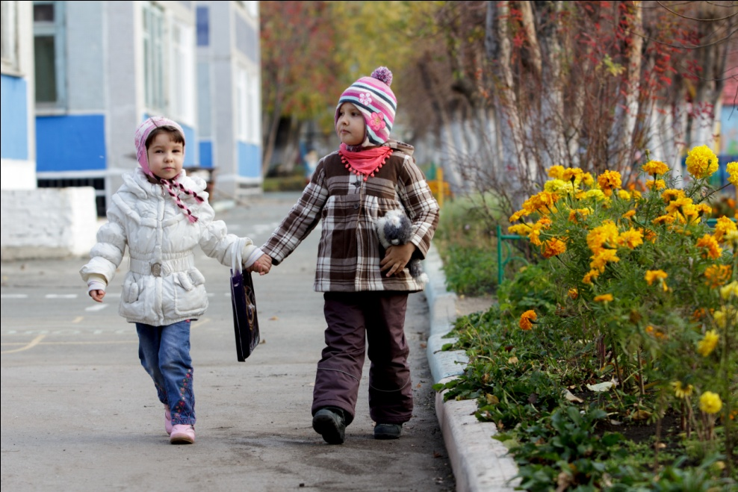
Здоровье – состояние физического, социального и психологического благополучия человека .
(по Уставу ВОЗ)
Здоровье – основной критерий жизни и жизненных ресурсов ребенка.

Slide 4
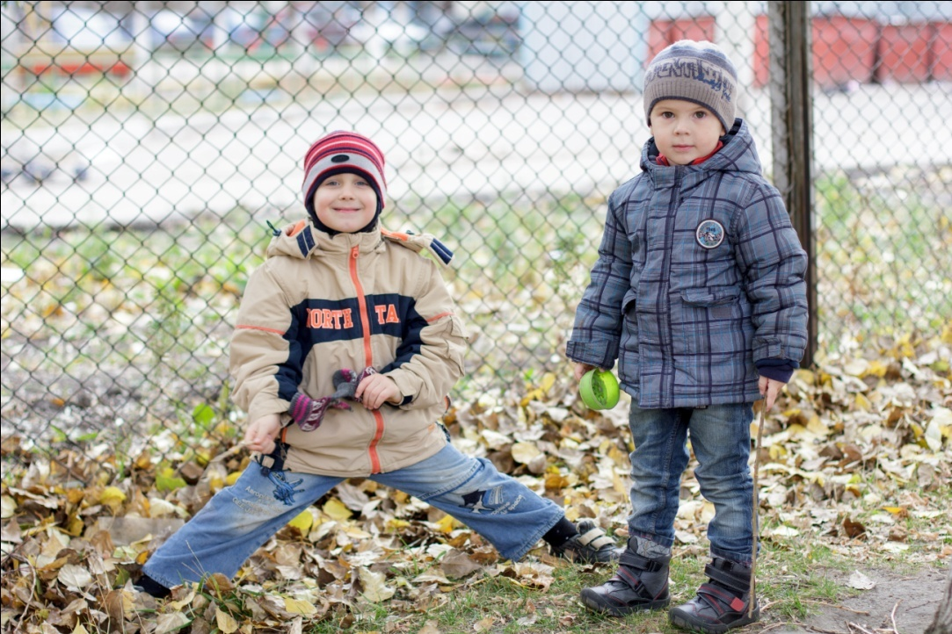
Здоровьесбережение в образовательном процессе понимается как деятельность, направленная на сохранение и укрепление физического и психического здоровья воспитанников.

Slide 5
зз
Здоровьесберегающая среда
Соблюдение санитарно-гигиенических требований к организации жизнедеятельности детей в ДОУ
Реализация системы лечебно-профилактической работы
Организация сбалансированного питания.
Контроль системы физкультурно-оздоровительной работы
Пропаганда основ здорового образа жизни
Реализация системы физкультурно-оздоровительной работы
Пропаганда основ здорового образа жизни
Знакомство родителей с результатами мониторинга физического развития ребёнка
Обучение родителей конкретным практическим приемам и методам сохранения и укрепления здоровья
и
Информационное пространство
Медико-профилактический блок
Физкультурно-оздоровительный блок
Социально –психологический блок
Ребенок
Организация системы психологического сопровождения ребенка в процессе обучения и развития;
Расширение видов коррекционной помощи участникам образовательного процесса
Пропаганда основ здорового образа жизни
Образовательный блок
Здоровьесбережение педагогов
Формирование доступных представлений и знаний о
пользе занятий физическими упражнениями, об основных
гигиенических правилах и требованиях, основ ОБЖ
Развитие культуры профессионального здоровья
Развитие потребности к здоровому образу жизни.

Slide 6
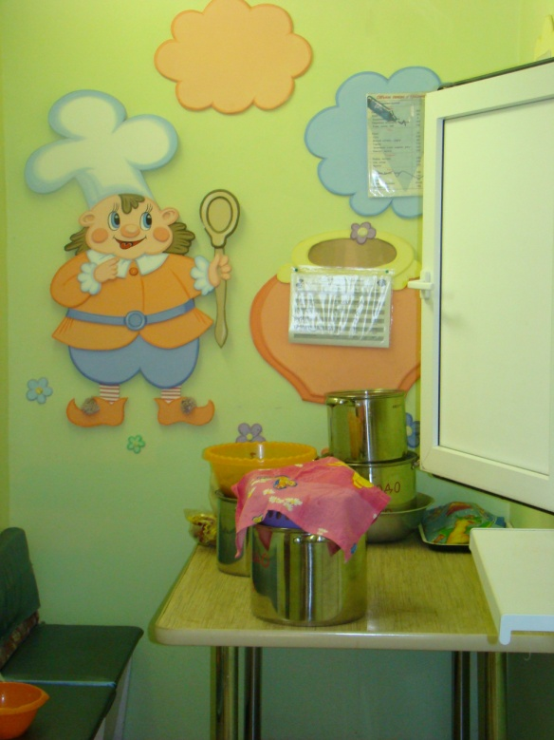
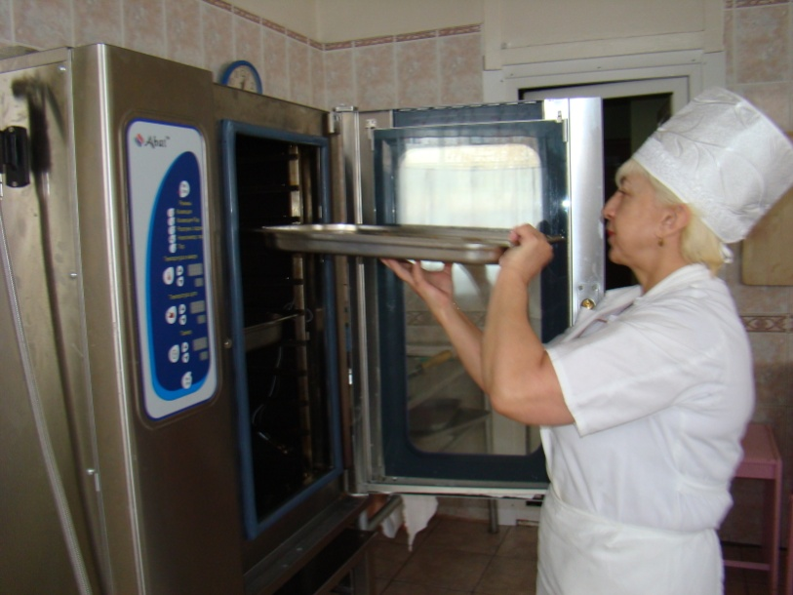
Медико-профилактический блок

Slide 7
Оценка состояния детей ДОУ
Оценка рациона питания ДОУ
Условия организации питания в ДОУ
Этапы организации питания
Проблемный анализ фактора питания детей в ДОУ
Определение методов управления фактором питания и как следствие организация контроля

Slide 8
Организация рационального питания дошкольников заключается в следующем:
Организация комплексного подхода в решении задач по организации сбалансированного питания дошкольников.
Многофакторное воздействие на родителей ребенка по формированию мотивации на здоровый образ питания.
Сочетание массовой и индивидуальной пропаганды здорового питания.
Создание единого информационного коммуникационного пространства по организации рационального питания дошкольников.

Slide 9
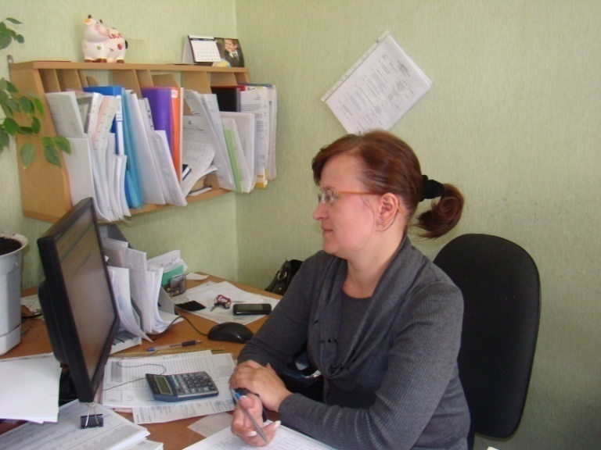
ИНТЕГРАЦИЯ ИНФОРМАЦИОННО- КОММУНИКАЦИОННЫХ ТЕХНОЛОГИЙ В ОРГАНИЗАЦИЮ ПИТАНИЯ ДЕТЕЙ ДОШКОЛЬНОГО ВОЗРАСТА
Заведующий, инструктор по гигиеническому воспитанию, кладовщик, бухгалтерия – соединены в единую корпоративную сеть и работают по программе «Организация питания в ДОУ».

Slide 10
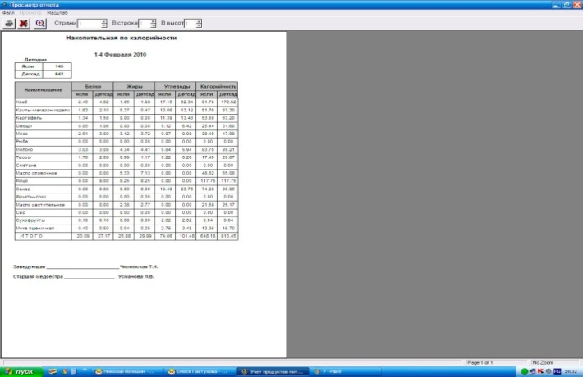
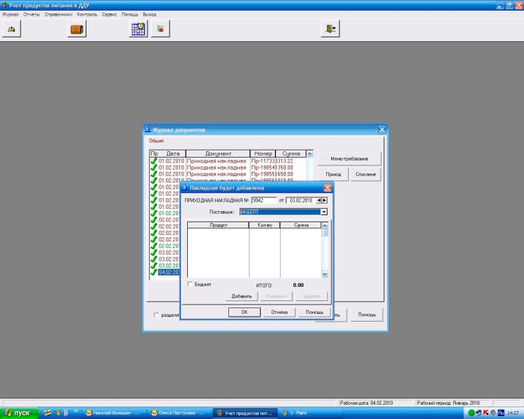
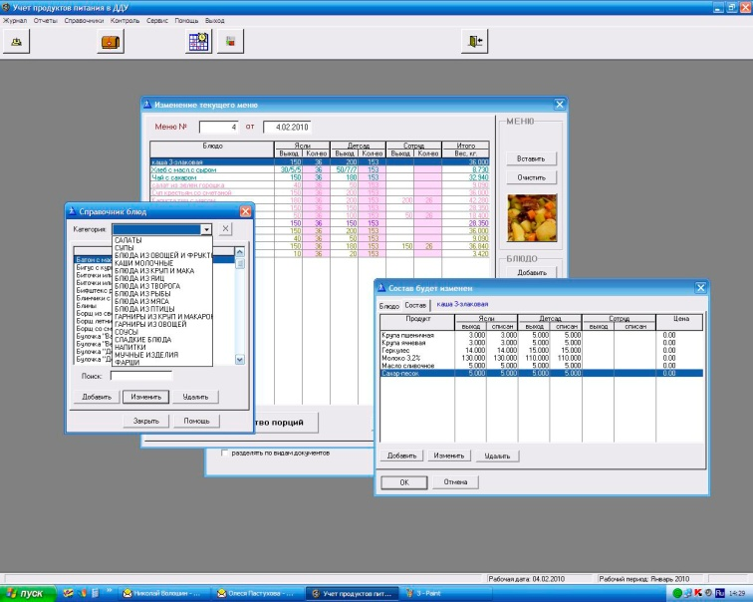
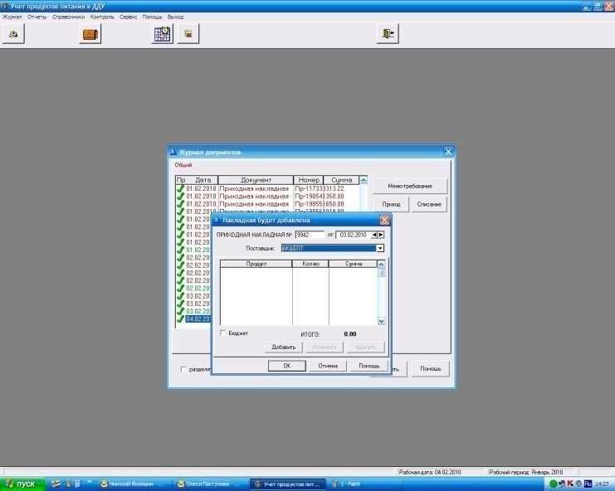
Программа «Учет продуктов питания в ДОУ»

Slide 11
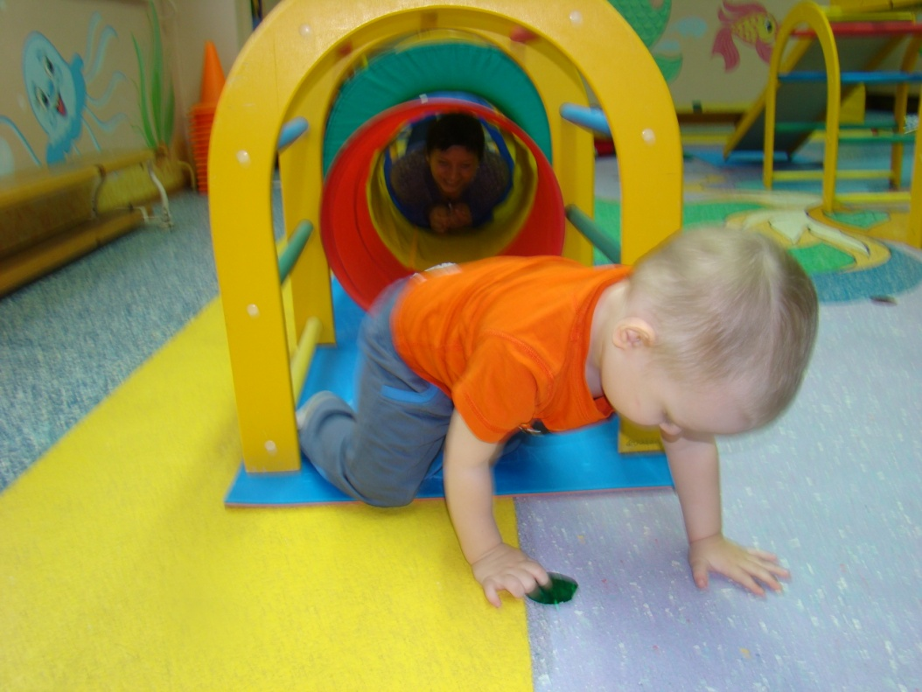
Физкультурно-оздоровительный блок

Slide 12
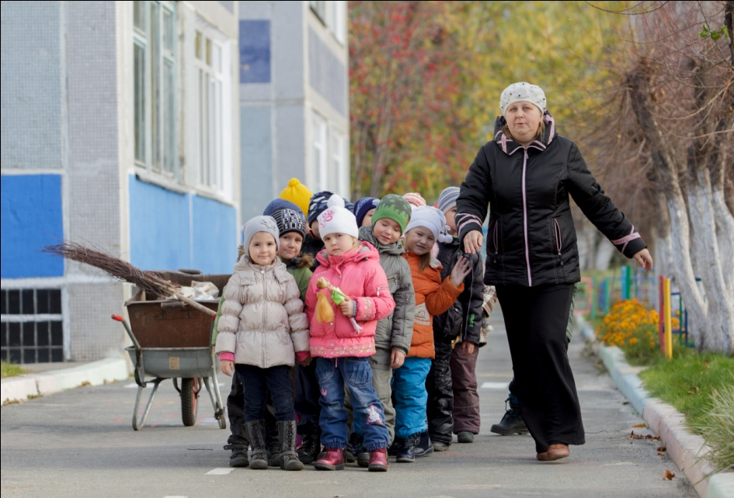
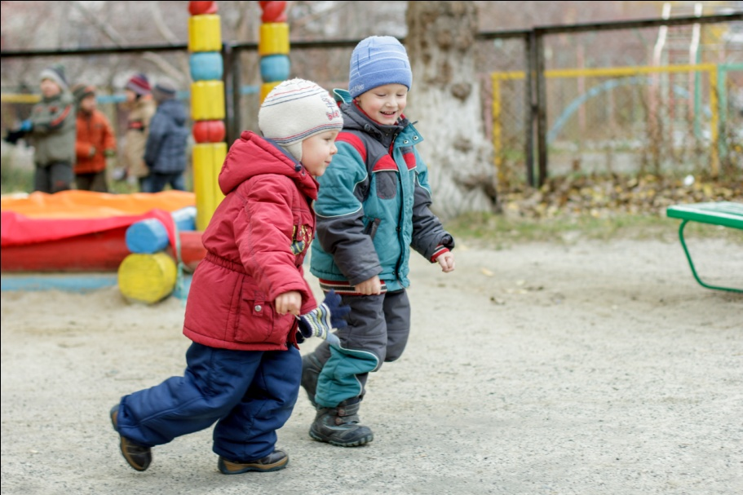
Результаты:
Разработаны и внедрены алгоритмы здоровьеориентированной деятельности субъектов образовательного процесса дошкольного учреждения.
Разработаны показатели компетентности здоровьесбережения дошкольников, выделены его компоненты в разных возрастных группах.
Подборка видео консультаций для родителей «Обучение родителей конкретным практическим приемам и методам сохранение и укрепление здоровья».

Slide 13
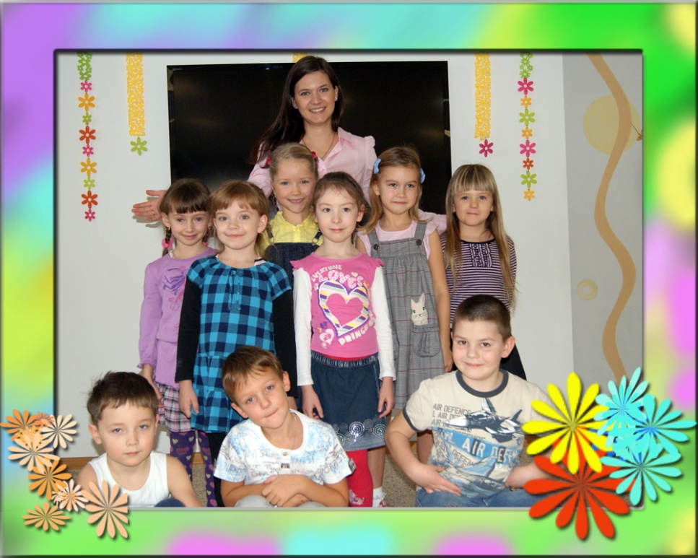
Социально-психологический блок

Slide 14
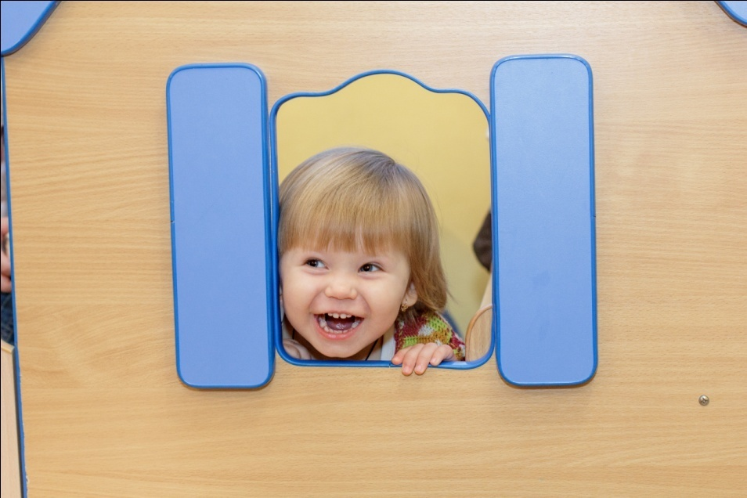
Результаты:
Разработаны видео консультаций для родителей «Психоэмоционального благополучия ребенка».
Разработан поэтапный план организации системы психологического сопровождения ребенка во время адаптации
Создан банк данных об особенностях развития каждого ребенка.
В диагностики эмоционально волевой сферы используется компьютерные программы города Санкт-Петербурга.

Slide 15
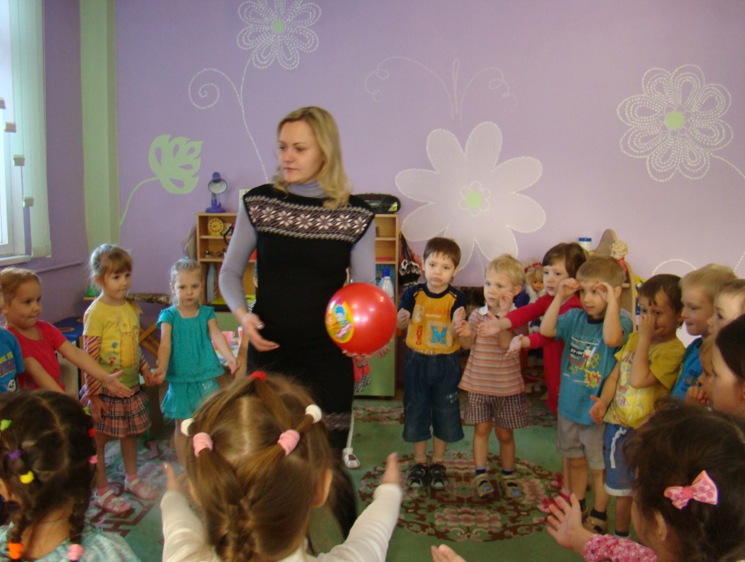
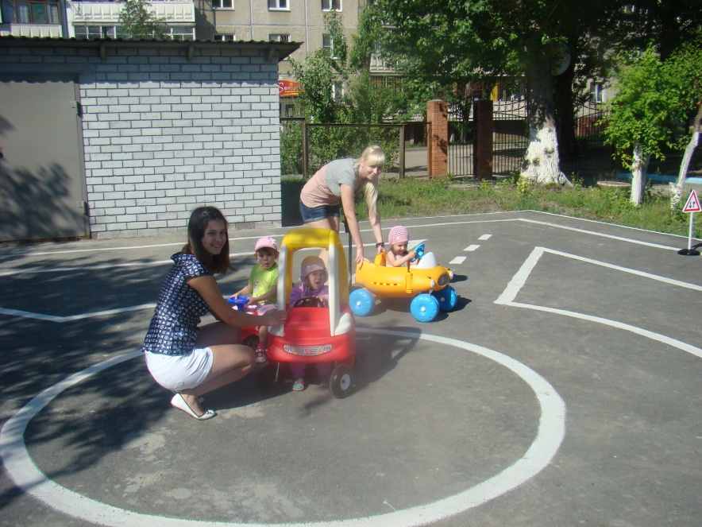
Образовательный блок

Slide 16
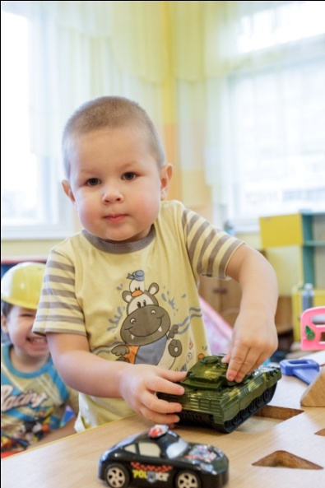
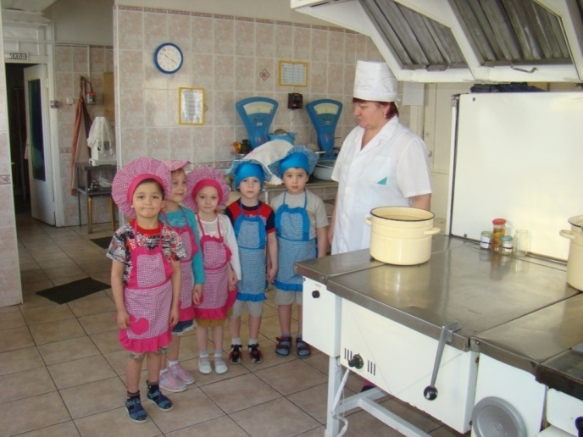
Результаты:
Специалисты дошкольных учреждений могут получить квалифицированные консультации по широкому спектру вопросов здоровьясбережения.
Создана многоуровневая система управления здоровьеориентированной деятельностью с учетом социальных, педагогических условий, состоянием здоровья воспитанников, профессиональной способности и готовности коллектива осуществлять работу по здоровьесбережению воспитанников.
Компьютерно – развивающие игры «Семицветик», «Поваренок»

Slide 17
Перспективы:
Личный кабинет для каждого ребенка:
(основные маркеры развития ребенка )
Здоровье
Антропометрические данные
Данные мониторинга
Программа индивидуального развития

